Slide 1
ENTORNO ECONÓMICO
MARGARITA VALLE LEÓN
MAESTRA EN FINANZAS
20 de octubre de 2017

Slide 2
INTRODUCCIÓN
Síntesis
Objetivos del libro
Enfoques
Justificación
Contenido del curso

Slide 3
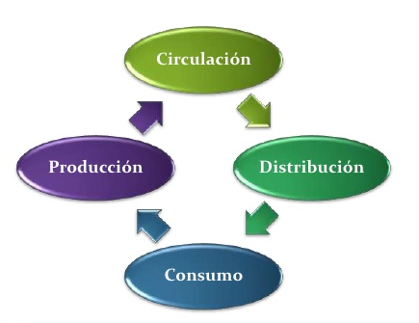
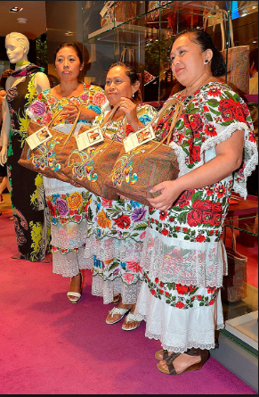
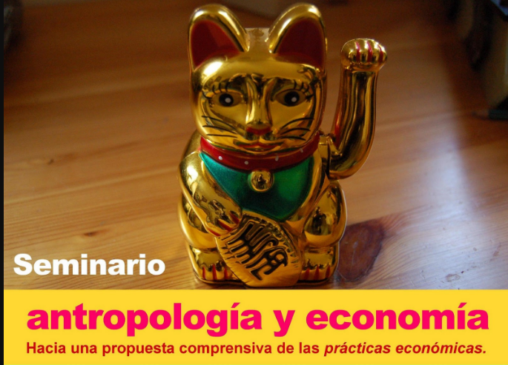
Síntesis
Conocimiento
Concepción
Actor económico

Slide 4
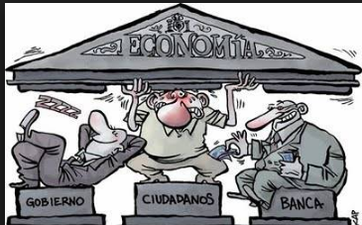
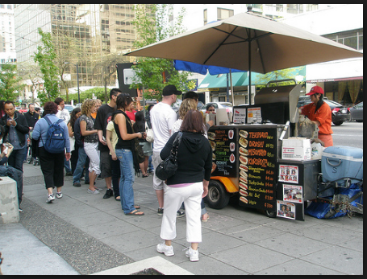
Objetivos del libro
Relación economía y antropología en un país latinoamericano.

Slide 5
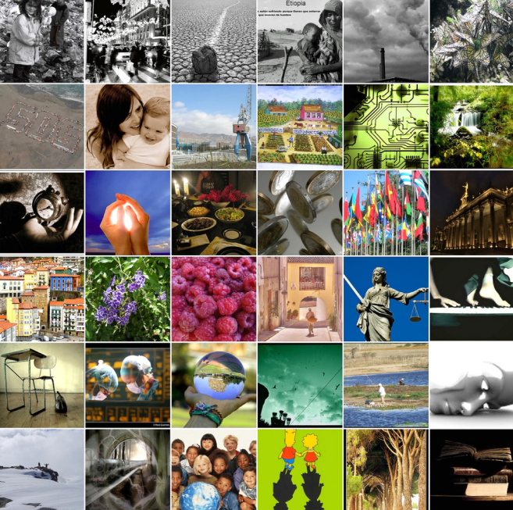
Enfoques
Multidimensional
Sistemas complejos adaptativos

Slide 6
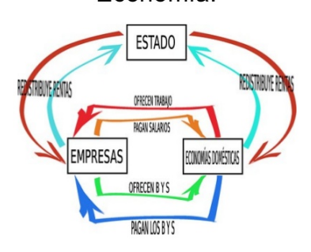
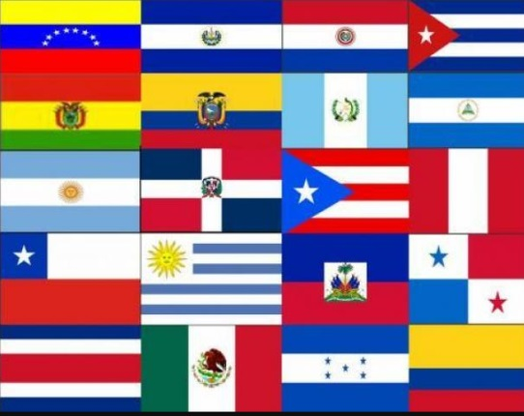
Justificación
Economía moderna esencialmente Monetaria
Circuitos:
Bienes y servicios
Mercados Financieros
Europa ≠ América Latina

Slide 7
Contenido del Curso
Capítulo I. La economía es dinero y el dinero forma sistema.
Capítulo II. El sistema monetario.
Capítulo III. El Sistema Financiero.
Capítulo IV. El Trabajo como proceso social complejo.
Capítulo V. La articulación de los modos de producción.
Capítulo VI. El concepto de campo como espacio de disputa reglamentado.
Capítulo VII. El proceso de crecimiento. Regiones, campos, arenas, espacio socioeconómico del crecimiento y modos de producción.
Capítulo VIII. América Latina. Desarrollo y Subdesarrollo.

